Slide 1
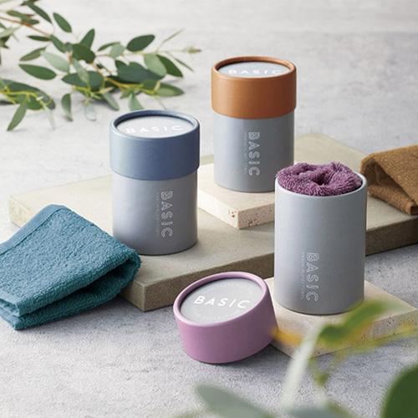


【提案書】
BASIC ハンカチタオル
特徴
シンプルでシックで、おしゃれな円筒形のボックス入りハンカチタオルです。200×200mmサイズのハンカチタオルは使い勝手も良く、またボックスはペン立てとしても利用可能です。
納期
納期スペース
仕様
カラー展開：ブラウン・ブルー・パープル 3色取混ぜ
素材：綿
サイズ：200×200mm
包装：化粧箱
お見積
お見積りスペース

